Slide 1
Bienvenue dans notre collège EBS

Slide 2
Notre écoleNotre école

Slide 3
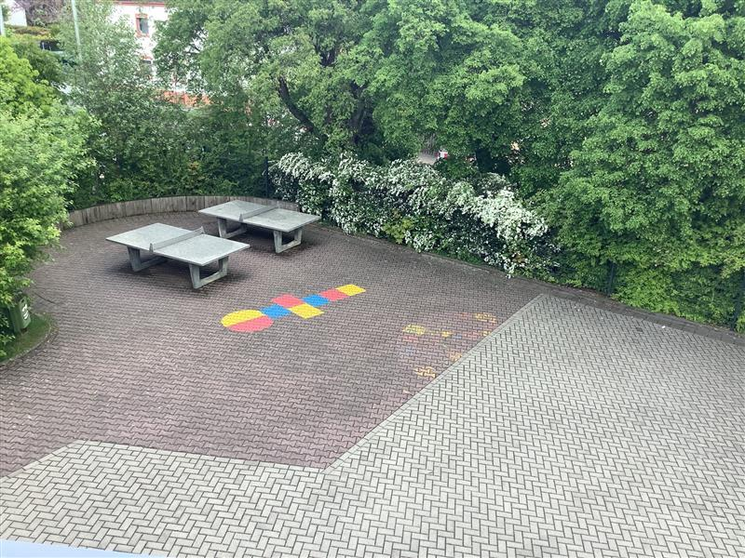
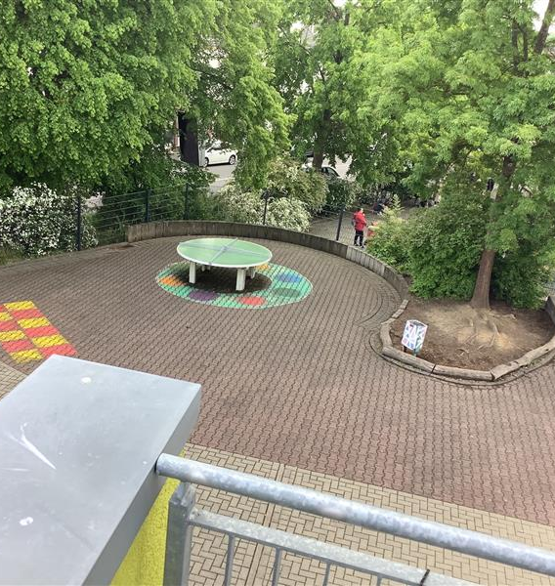
C‘est la cour de notre école primaire

Slide 4
On a un cadre d‘escalade
Les élèves d‘école primaire adorent le terrain de jeux.

Slide 5
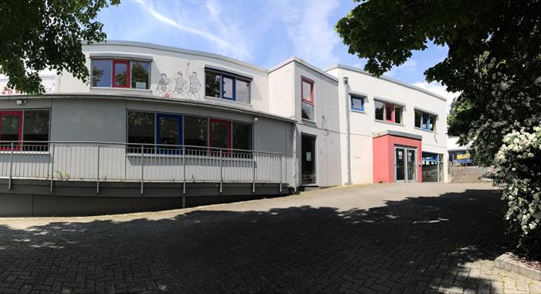
Notre salle de sport

Slide 6
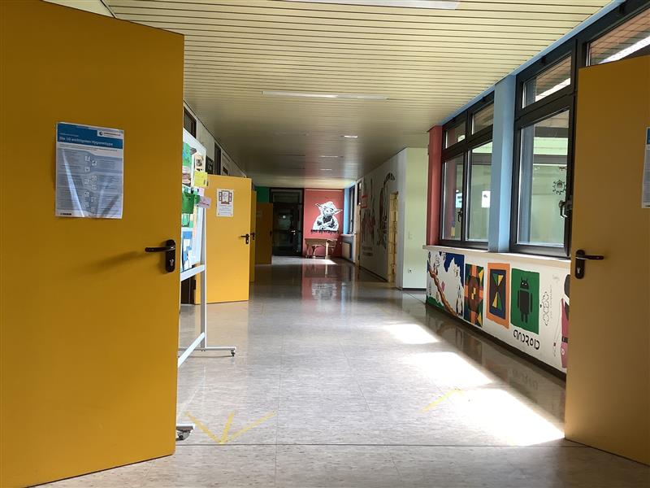
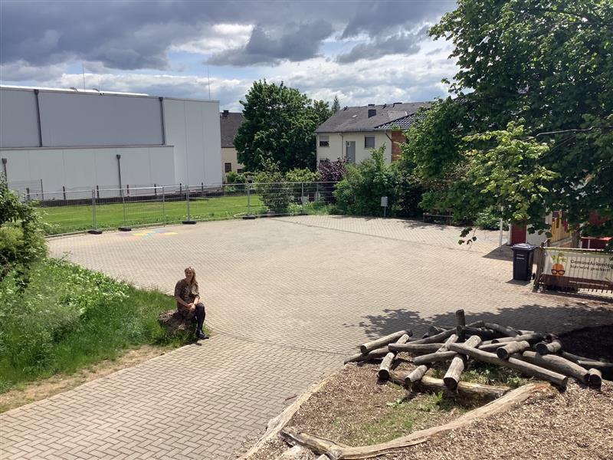
C‘est à l‘interieur de notre école
1.image:Une de nos couloirs.
2.image: C‘est notre prof sympa de français.

Slide 7
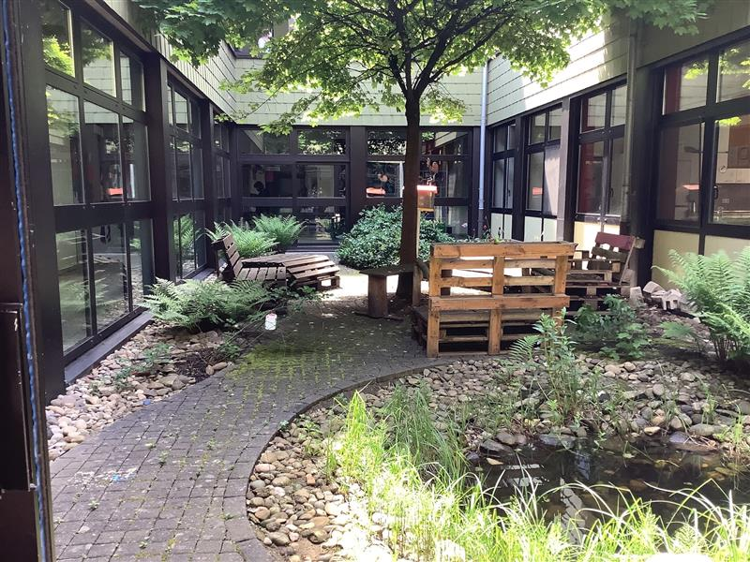
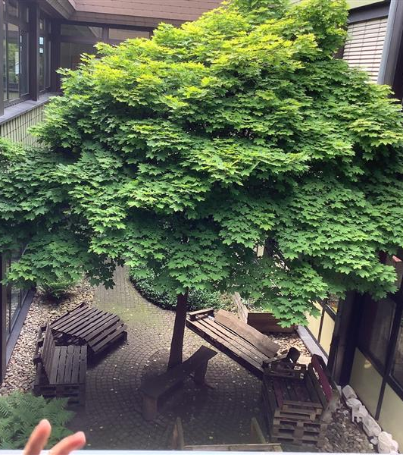
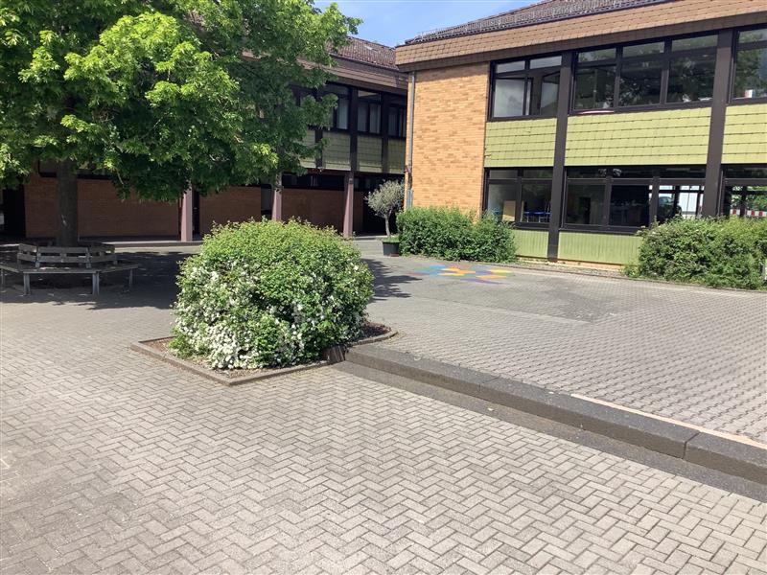
C‘est notre cour interieure
Voilà la cour d‘Erlenbachschule. Pendant les récréations il y a beaucoup de monde!

Slide 8
C'est le secréteriat
Sabine Heep est la secrétaire de notre école.

Slide 9
Voilà: c‘est la salle des étudiants

Slide 10
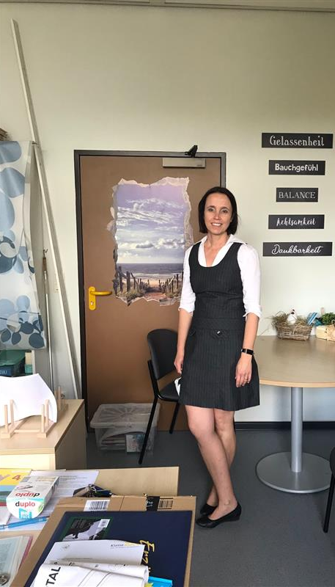
C'est nôtre directrice adjonte d'école: Mme Zadrus

Slide 11
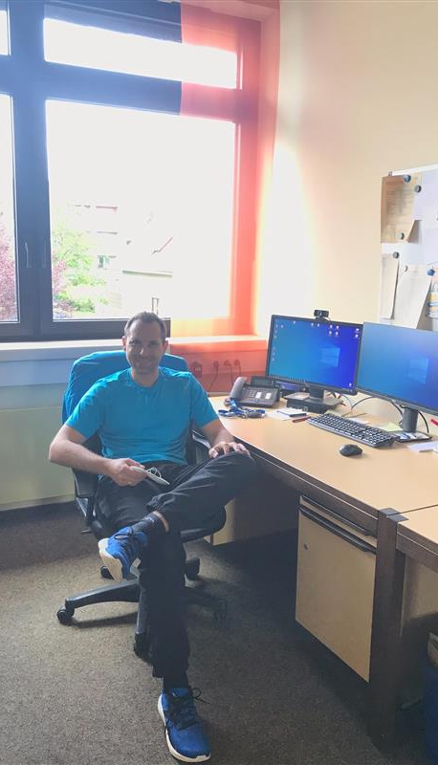
Voilà Monsieur Faber!
C’est nôtre organisateur pour des spectacles. Il est aussi responsable pour le développement de notre école. Il est dans son bureau.
Sans lui, nour serions perdus!!!

Slide 12
C‘est notre travailleur social Monsieur Machado
Monsieur Machado s‘occuppe des élèves quand ils ont des problèmes.
Il est aussi là pour eux quand ils se sont disputés.

Slide 13
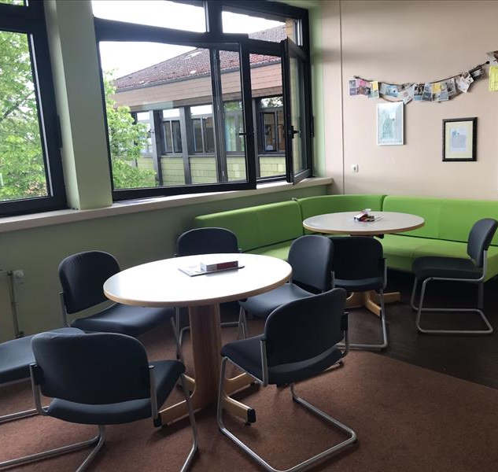
C‘est une zone de la salle des professeurs
Ici, dans ce coin, les profs se reposent et ils boivent un café pendant la récré.

Slide 14
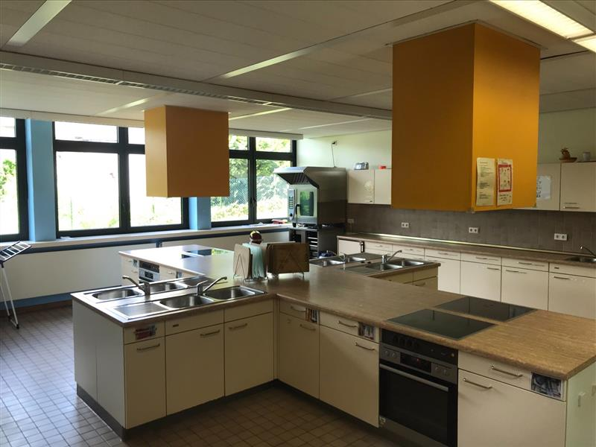
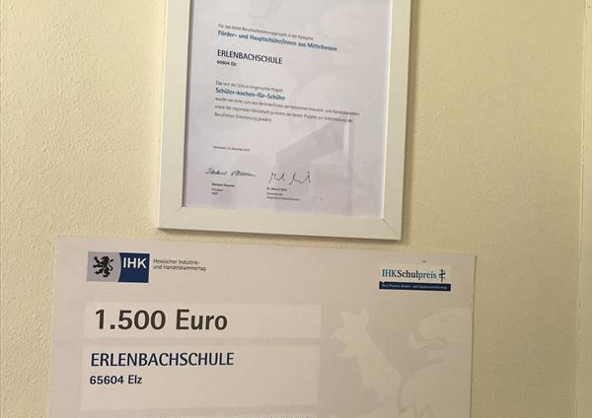
C‘est notre cuisine d‘école
Chaque lundi, mardi et mercredi les élèves cuisinent pour les élèves qui ont cours l‘après-midi.
On a même gagné un prix pour ca!

Slide 15
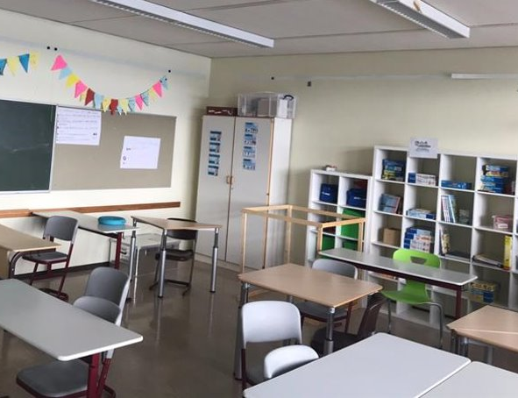
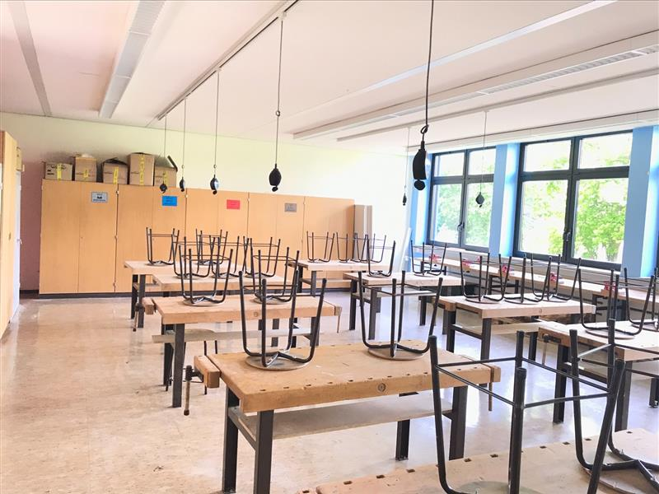
Voilà: une salle de classe et notre „Werkraum“
Dans notre „Werkraum“ on construit des différentes choses en plastiques, en bois ou même en métal.

Slide 16
Salle de classe de l'école primaire

Slide 17
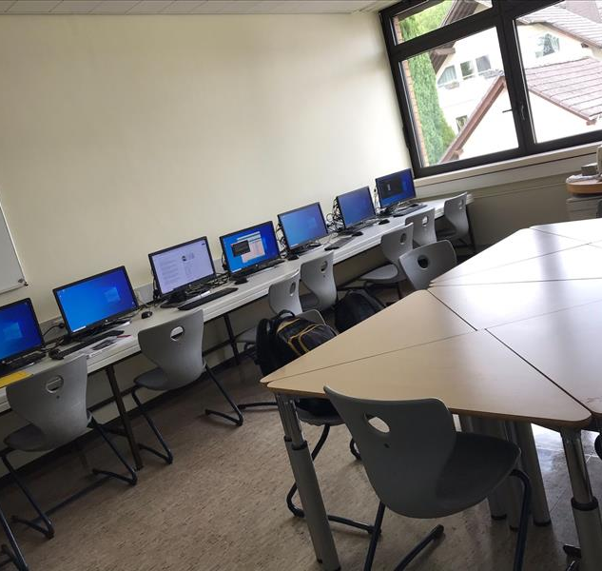
C‘est la salle de travail des étudiants

Slide 18
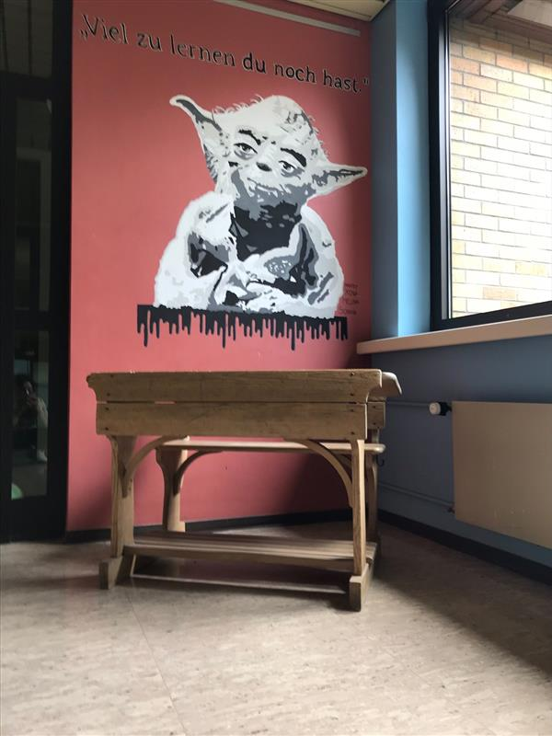
Nous avons beaucoup de dessins sur nos murs

